Slide 1
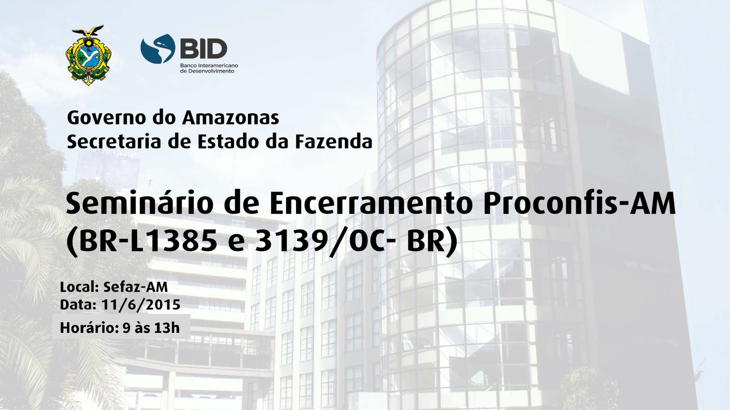

Slide 2

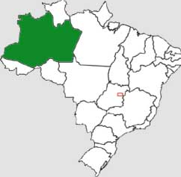
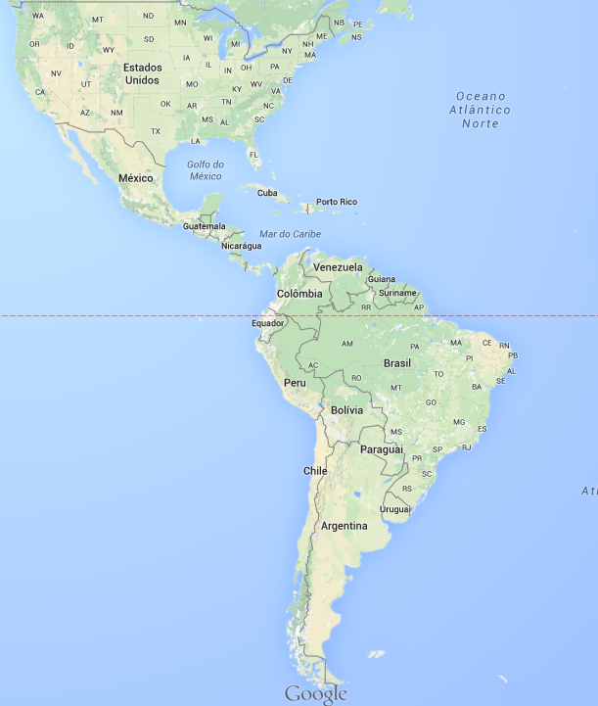





AMAZONAS BRASIL
3,9 mi
201 mi
62 municípios
5570 municípios
US$ 32,7 bi
US$ 2,4 tri
/
/
US$ 8,4 mil
US$ 11,7 mil
AM-2010: 0.674
BR-2010: 0.715
Fonte: IBGE/BCB/SEFAZ, 2014
Notes:
FONTES
I - www.ibge.gov.br/estadosat/perfil.php?sigla=am
População total do estado, estimativa 2014;
Total de municípios do Estado;
PIB do Estado;
Renda per capita;
IDH do Estado;
População total do País;
Total dos municípios do País;
PIB do País;
Renda per capita do País;
IDH do País;
II - Câmbio - Banco Central do Brasil: www4.bcb.gov.br/pec/taxas/port/ptaxnpesq.asp?id=txcotacao
Obs.: em razão de inconsistências nos dados da renda per capita e do PIB o Jeordane deve fazer uma pesquisa de validação dos dados de 2013 e confrontá-los com os dados de 2014 lançados nesse slide.

Slide 3





AMAZONAS
O Maior Estado Brasileiro
Amazonas
1.560 mi Km²
Brasil
8.516 mi Km²
No continente Sul-americano o Estado do Amazonas só é menor que a Argentina.
Em relação a Europa a área do Estado equivale a soma de vários países como:
+
+
+
Fonte: IBGE, 2014
Notes:
(11) FONTE 1:
www.ibge.gov.br/estadosat/perfil.php?sigla=am
Brasil: 8.515.767,05 Km²
Amazonas: 1.559.149,89 Km²
FONTE 2:
www.brasilescola.com/geografia
França:551.500Km²
Espanha:504.782Km²
Suécia:449.964Km²
Grecia:131.990Km²
Soma:1.638.236Km²
Argentina: 2.766.889Km²

Slide 4
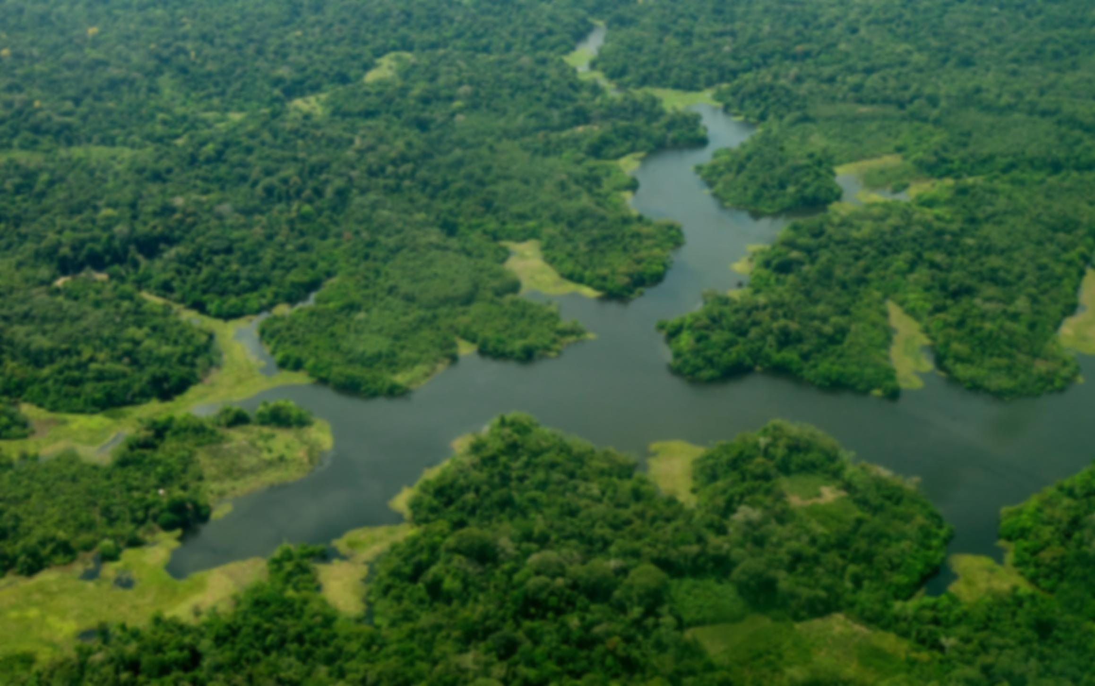
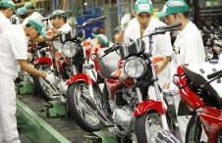

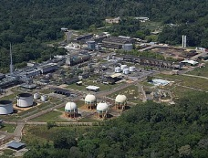

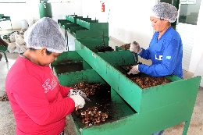
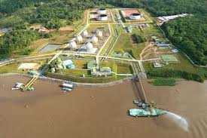

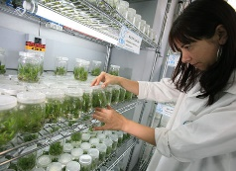
A MAIOR FLORESTA TROPICAL DO MUNDO
Amazônia Legal
5.217 mi Km²
Algumas potencialidades econômicas
indústria
piscicultura
1.560 mi Km²
petróleo
turismo
Floresta preservada no AM
gás
agroindústria
fertilizantes
biotecnologia
Fonte: IBGE/SEPLAN, 2014
Notes:
(12) www.infoescola.com/ecologia/amazonia-legal
Amazônia Legal - Lei n 1806/53.
5.217.423Km²
(13) http://www.amazonas.am.gov.br/o-amazonas/dados/
“... O Amazonas detém, ainda, 98% de sua cobertura florestal preservada, além de um dos maiores mananciais de água doce.” (nosso grifo)

Slide 5
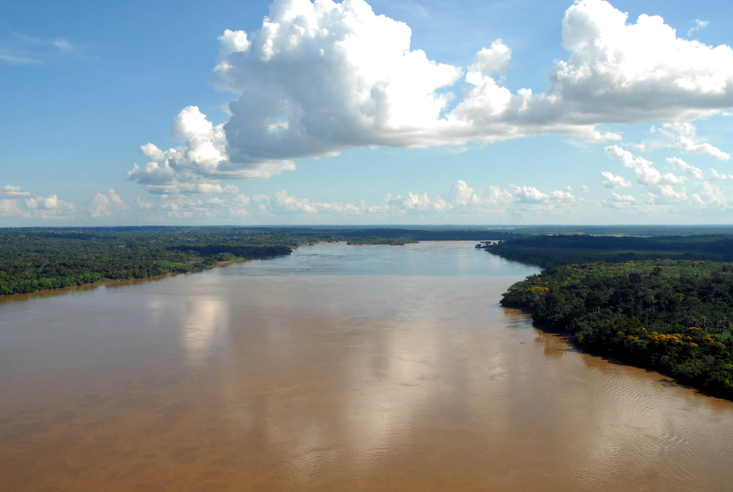
ORÇAMENTO AMAZONAS
2014
Grupo de despesa | R$* | US$*
Pessoal | 6.005.699 | 2.261.012
Custeio | 6.740.856 | 2.537.782
Investimentos | 2.214.697 | 833.784
Repasses aos municípios | 2.137.935 | 804.885
Serviço da dívida | 331.090 | 124.648
Total | 17.430.277 | 6.562.110
Fonte:
Balanço Geral do Estado - Portal Transparência: www.transparencia.am.gov.br/transpprd/mnt/info/BGE.do
Câmbio - Banco Central do Brasil: www4.bcb.gov.br/pec/taxas/port/ptaxnpesq.asp?id=txcotacao
US$1 = R$ 2,6562 (31/12/2014)
Notes:
FONTES:
(15) www.ibge.gov.br/estadosat/perfil.php?sigla=am
(16) O Jeordane fará a verificação e a inclusão da fonte desse item.

Slide 6
INVESTIMENTO NA ÁREA SOCIAL
AM
2,8% do PIB
Média Nacional
1,1% do PIB
Fonte: IBGE/SEPLANCTI, 2014
Notes:
FONTES:
(15) www.ibge.gov.br/estadosat/perfil.php?sigla=am
(16) O Jeordane fará a verificação e a inclusão da fonte desse item.

Slide 7
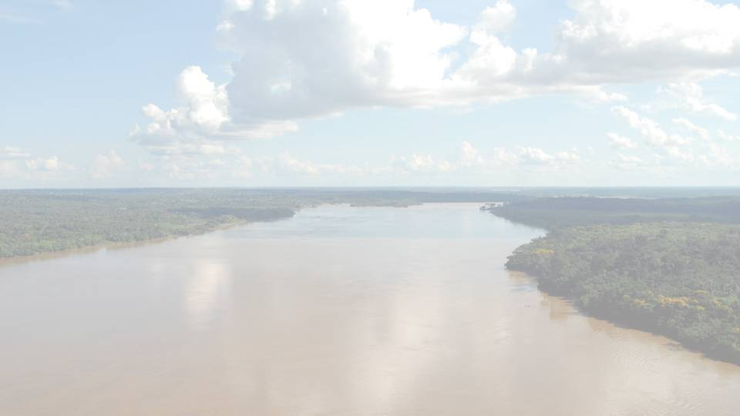


Comprometimento Orçamentário
Elevadas Taxas de Violência
Necessidade de fortalecer e ampliar a Política Pública de Segurança Cidadã.
PBL - AM

Slide 8
PROCONFIS/AM - Objetivos
Apoiar Reformas de Políticas
BID
AM
      Sustentabilidade Fiscal
      Aumento do nível e qualidade do investimento
      Aumento de receita tributária, melhorias na gestão financeira e de passivos, apoio a política de segurança cidadã e outras.
Notes:
(17) Esse slide é baseado em dados do programa e do contrato respectivo, portanto as informações são específicas e deverão ser coletadas nos respectivos projetos.
Objetivo: Apoiar a execução de um programa de reforma de políticas consistente com o fortalecimento da sustentabilidade fiscal e o aumento do nível e da qualidade do investimento, principalmente aquele destinado à área de segurança pública, para o desenvolvimento do Estado do Amazonas

Slide 9
PROCONFIS/AM - Sumário
Data da Aprovação: 18/12/2013
Data de Assinatura: 23/12/2013
Valor do Projeto: US$ 184 milhões
Prazo: 20 anos
Carência: 5 anos
Taxa: Libor + margem variável
Notes:
(18) Dados coletados do documento denominado TERMOS FINANCEIROS DO CONTRATO, que faz parte da documentação de contratação do empréstimo, é uma informação gerida pela Gerencia da Dívida Pública – GDDP/DEDIV/SET. Esse documento encontra-se digitalizado em pasta correspondente ao programa do diretório de rede UCP.
Esse dados também estão disponibilizados em inglês ou espanhol, no endereço eletrônico: www.iadb.org/es/proyectos/project-information-page,1303.html?id=BR-L1385

Slide 10
PROCONFIS/AM - Estrutura do Programa
COMPONENTE I. ESTABILIDADE MACROECONÔMICA E SUSTENTABILIDADE FISCAL
COMPONENTE II. GESTÃO DA RECEITA PÚBLICA
COMPONENTE III. GESTÃO FINANCEIRA DOS RECURSOS PÚBLICOS
COMPONENTE IV. GESTÃO DOS GASTOS COM SEGURANÇA CIDADÃ
Notes:
(19) Dados coletados do projeto de cada PROGRAMA. Neste caso específico essas informações podem ser coletadas dos projetos, matrizes ou do próprio contrato de empréstimo do PROCONFIS que encontram-se digitalizados em pasta correspondente ao programa do diretório de rede UCP.
Os dados, em inglês ou espanhol, desse contrato também podem ser localizados no endereço eletrônico: http://www.iadb.org/es/proyectos/project-information-page,1303.html?id=BR-L1385

Slide 11
PROCONFIS/AM - Gestão da Receita Pública - Impacto
Notes:
(19) Indicador que mede o nível de investimento público do Estado Amazonas , por meio da relação entre o valor total do Investimento registrado no Balanço Geral do Estado e o PIB estadual, será gerado, atualizado e disponibilizado pela SEPLANCTI no site do e-Siga: http://www2.e-siga.am.gov.br/portal/page/portal/esiga2009#_codOrgao=16000

Slide 12
PROCONFIS/AM - Gestão da Receita Pública - Resultado
Notes:
Indicadores criados no âmbito do PROCONFIS.
(20) Visa monitorar a arrecadação de ICMS dos tributos relativos a apuração dos contribuintes que normalmente não são auditados. Este acompanhamento e feito pela Gerência de Inteligência Fiscal –GINT. O período de alimentação do indicador será mensal. Foi solicitado a gerência que desenvolva um trabalho para disponibilizar os dados no Sistema Gestão Estratégica – SGE.
(21) O novo modelo de cobrança do ICMS, que inscreve diretamente na Divida Ativa do Estado os débitos declarados e não pagos dentro do prazo legal. Esta medida visa induzir o recolhimento espontâneo de débitos tributários em razão do risco subjetivo percebido pelo contribuinte. Indicador será alimentado mensalmente pela GANS e será disponibilizado no SGE.

Slide 13
PROCONFIS/AM - Gestão da Receita Pública – Resultado
Notes:
(22) Visa reduzir os gastos com contratações de serviços, utilizando o novo modelo de contratações de serviços padronizados.
A CCGOV alimentará mensalmente e disponibilizará no SGE.
(23)Visa informar o custo médio da unidade policial integrada. A SEARB/SSP informará mensalmente e disponibilizará no SGE.
Obs.: VERIFICAR A POSSIBILIDADE DE CRIAÇÃO DE CENTRO DE CUSTO NO AFI.

Slide 14
PROCONFIS/AM - Gestão da Receita Pública – Produtos
COMPONENTE II
Notes:
(24) Contrato de gestão - Visa a melhoria das ações gerenciais da Secretaria de Estado da Fazenda, bem como do gerenciamento da execução dos Projetos com metas que assegurem o cumprimento do objeto e a adequação ao Plano Estratégico da SEFAZ-2013-2014. O CEET fará o monitoramento.
Obs.: Este indicador não tem variação no tempo.
(25) Visa indicar a quantidade de emitentes de Nota Fiscal de Consumidor Eletrônica - NFC-e, medida pela quantidade de inscrições estaduais habilitadas à sua emissão. Este indicador será alimentado pelo: http://sistemas.sefaz.am.gov.br/nfceweb/listaEmissoresNFCe.do?acao=listarEmissoresNFCehttp://sistemas.sefaz.am.gov.br/nfceweb/listaEmissoresNFCe.do?acao=listarEmissoresNFCe

Slide 15
PROCONFIS/AM - Gestão da Receita Pública - Produtos
Notes:
(26) Visa o controle Fiscal, com maior rapidez no acesso e tratamento das informações relevantes a respeito dos contribuintes e das operações por eles realizadas. A GINT alimentará este indicador mensalmente e disponibilizará no SGE.
(27) visa ampliar o número de unidades de cargas lacradas com destino ao Estado de Roraima. A GVRM alimentará este indicador mensalmente e disponibilizará no SGE.

Slide 16
PROCONFIS/AM - Gestão da Receita Pública - Produtos
Notes:
(28) Essa medida objetiva induzir o recolhimento espontâneo de débitos tributários, em razão do aumento do risco subjetivo percebido pelo contribuinte considerando a maior agilidade na cobrança desses débitos.
(29) Visa a criação de mecanismos de Cooperação entre os órgãos (SEFAZ, PGE e MPAM) envolvidos na apuração dos crimes contra a ordem tributária. Este indicador não varia.

Slide 17
PROCONFIS/AM - Gestão da Receita Pública - Produtos
Notes:
(30) O Procedimento de autorização de extinção de processos judiciais, por meio de Certidões de Dívida Ativa (CDA´S) prescritas. Será alimentada mensalmente pela PGE.
( 31) sistema CEIPIM (Cadastro de Empresa do Polo Industrial de Manaus) visa o controle, por meio da prestação de informações mensais de variáveis econômicas dos projetos detentores de incentivos fiscais, tais como número de emprego, montante de investimento, volume de produção, faturamento e recolhimento de tributos, permitindo estudos capazes de identificar quais os segmentos que devem ser reavaliados do ponto de vista do quantum necessário para mantença do investimento no Amazonas, assim como a atração de novos empreendimentos. O SEPLAN fará o monitoramento.

Slide 18
PROCONFIS/AM - Gestão Financeira dos Recursos Públicos - Produtos Componente III
Notes:
(32)– Revisar
Refere-se a Fonte Orçamentaria de recursos exclusiva para o programa, alocada em ações de investimento previstas no Plano Plurianual.
Responsável: SEO
Periodicidade: Anual
Onde esta disponibilizado: LOA - Lei Orçamentaria Anual
(33) – Revisar
Responsável: S.E.O.
Periodicidade: Anual
Onde esta disponibilizado:?

Slide 19
PROCONFIS/AM - Gestão Financeira dos Recursos Públicos - Produtos
Notes:
(34) Cadastro Informativo dos Créditos não Quitados de Órgãos e Entidades Estaduais – CADIN ESTADUAL, visa criar um cadastro único, possibilitando à Administração acompanhar o beneficiário de crédito do setor público que se encontra na situação simultânea de favorecido e inadimplente. O órgão executor será a SEFAZ/SER. Sistema ainda não implantado.
(35) Novo modelo de gestão de contas públicas, com mecanismos de pagamento eletrônico das faturas de energia elétrica pelas unidades gestoras, visa melhoria no controle da execução orçamentária e financeira e maior efetividade no pagamento das faturas, minimizando e/ou eliminando o pagamento de encargos moratórios (juros, multas e correção monetária), e, consequentemente, melhoria na transparência para a sociedade. O monitoramento é feito via AFI, responsável CCGOV.

Slide 20
PROCONFIS/AM - Gestão Financeira dos Recursos Públicos- Produtos
Notes:
(36) Novo modelo de contratação de serviços terceirizados e gestão de contratos, por meio de padronização de serviços, visa ganhos financeiros não mensurados, redução gradativa e permanente nos desperdício oriundos de contratos indevidamente formalizados, tais como nos contratos de fornecimento de energia elétrica de média / alta tensão, ou a partir da definição de preços máximos referenciais. O monitoramento efetuado pela CCGOV.
(37) Novo mecanismo de pregões eletrônicos possibilitando a ampliação do número de itens homologados na modalidade de registro de preços com tempo médio de até 45 dias. O monitoramento efetuado pela CCGOV, por meio de relatório gerado a partir do banco de dados do e-compras.

Slide 21
PROCONFIS/AM - Gestão Financeira dos Recursos Públicos- Produtos
Notes:
(39) NBCASP - Implementação das Normas Brasileiras de Contabilidade Aplicadas ao Setor Público no Estado do Amazonas, em especial a adoção do Plano de Contas Aplicado ao Setor Público – PCASP, o qual se encontra em desenvolvimento e adequação no Sistema de Administração Financeira Integrada – AFI. Indicador de responsabilidade da SET/DECON.
Novo Módulo de Gestão do Patrimônio – AJURI, a ser implantado no âmbito dos órgãos do Poder Executivo Estadual, denominado AJURI patrimônio, que visa registrar todos os atos de aquisição, destinação, uso e alienação de bens patrimoniais, coordenado pela SEAD.

Slide 22
PROCONFIS/AM - Gestão Financeira dos Recursos Públicos- Produtos
Notes:
(40) O Manual tem por finalidade possibilitar uma padronização das atividades dos órgãos e entidades da Administração Pública Direta e Indireta, acerca das parcerias público-privadas e dos requisitos necessários à sua implementação, coordenado pela UGPEPPP /SEPLANCTI.
(41) ?????????

Slide 23
PROCONFIS/AM – Gestão dos Gastos com Segurança Cidadã - Produtos Componente IV
Notes:
(42) Áreas Integradas de Segurança Cidadã – AISCs -
Em Manaus, Capital do Estado, existem 6 (seis) AISCs, divididas em 30 (trinta) DIPs, com suas respectivas unidades policiais integradas, da PMAM e da PCAM, instaladas e em operação, totalizando 36 (trinta e seis) unidades.
A ampliação das áreas integradas de segurança Cidadão – AISCs - consistiu na instalação de 16 (dezesseis) Municípios da Região Metropolitana de Manaus (RMM) e do Interior do Estado, Na RMM 1 (uma) Iranduba, 1 (uma) Itacoatiara, 1 (uma) Manacapuru, 1 (uma) Presidente Figueiredo e 1 (uma) Rio Preto da Eva.
Interior 1 (uma) Boca do Acre, 1 (uma) Coari, 1 (uma) Eirunepé, 1 (uma) Humaitá, 1 (uma) Lábrea, 1 (uma) Manicoré, 1 (uma) Maués, 1 (uma) Parintins, 1 (uma) São Gabriel da Cachoeira, 1 (uma) Tabatinga e 1 (uma) Tefé.
Total de AISCs = 22
(43) Unidades de Planejamento, Monitoramento e Avaliação – UPMA, que tem por finalidade o planejamento, coordenação e monitoramento das ações da política de segurança cidadã.

Slide 24
PROCONFIS/AM – Gestão dos Gastos com Segurança Cidadã - Produtos
Notes:
(44) Conselhos Interativos Comunitários de Segurança Pública (CONSEGs), implantados nos distritos integrados de Polícia (DIPs), têm como objetivo Integrar a comunidade com as autoridades policiais, com as ações que resultem na melhoria da qualidade de vida da população. Responsabilidade da SSP.
(45) Relatório trimestral de avaliação emitido pela Comissão Integrada de Sistematização do Processo de Avaliação de Desempenho e Custo Operacional (CISPAD), disponível no endereço eletrônico: http://transparencia.ssp.am.gov.br\.
Sistema de Avaliação de Desempenho das Áreas Integradas de Segurança Cidadã (AISCs) - SISAD, consiste em uma ferramenta no âmbito da Secretaria de Estado de Segurança Pública – SSP, criada por meio da Portaria n° 024/2014-GS/ SSP, publicado no D.O.E. de 24.02.2014, e constituído de indicadores de criminalidade, de produtividade e de custos operacionais das Polícias Civil e Militar do Estado.
O SISAD, foi constituído com a finalidade de se avaliar o desempenho da gestão integrada das AISCs, para a melhoria da eficiência e da efetividade da gestão dessas áreas. Aferindo-se, para isso: a produção da atividade policial; os custos da atividade policial; os impactos na criminalidade.

Slide 25
PROCONFIS/AM – Gestão dos Gastos com Segurança Cidadã - Produtos
Homicídios em Manaus
Notes:
(46) Indicadores de transparência, São 11 (onze), sendo: 7 (sete) Indicadores de criminalidade (Número de Estupros de Vulnerável, Número de Estupros, Número de Furtos, Número de Homicídios Consumados, Número de Homicídios Tentados, Número de Latrocínios, Número de Lesões Corporais, Número de Roubos); 3 (três) Indicadores de produção, (Número de Armas Apreendidas, Quantidade de Entorpecentes Apreendidos e Quantidades de Veículos Apreendidos) e 1(um) Indicadores de custos (Custeio), dados divulgados no portal eletrônico e-Segurança Cidadã, site: http://transparencia.ssp.am.gov.br.

Slide 26



PROCONFIS/AM – Gestão dos Gastos com Segurança Cidadã
Indicadores
Custo
Notícia
Informação

Slide 27





PROJETOS PRIORITÁRIOS
Desenvolvimento Urbano
Anéis viários (desapropriações)
FUTURO
PRÓXIMO...
AM – 010
Duplicação de estrada
Micro Crédito
Banco do povo
Cidade Universitária
Infraestrutura
PRESENTE
PASSADO
Piscicultura
Fomento da atividade
Programa Social
Todos pela vida
Para aportar os projetos prioritários também será necessário avançar nos marcos regulatórios...

Slide 28
